Slide 1
CGU
Ministério da Transparência, Fiscalização e Controladoria-Geral da União
Curso de Aperfeiçoamento da Atividade Correcional nas Corregedorias Seccionais

Slide 2
VISÃO GERAL DO CURSO
Gestão das Unidades de Correição
Debate e a troca de experiências
MELHOR RESPOSTA X RESPOSTA PRONTA

Slide 3
VISÃO GERAL DO CURSO
RESPOSTA ADEQUADA X RESPOSTA PRONTA

Slide 4
MÓDULO 1 – INTERFACES DA ATIVIDADE CORRECIONAL
CGU
Ministério da Transparência, Fiscalização e Controladoria-Geral da União

Slide 5
Qual a importância estratégica da Corregedoria?
Como a Corregedoria impacta a organização?

Slide 6
Visão Operacional
Visão Estratégica
Cumprimento da legislação disciplinar
Abertura de PAD’s
parte da Gestão de Pessoas / Contratos
Combate à corrupção
Responsabilização administrativa
parte do Sistema de Integridade Pública

Slide 7
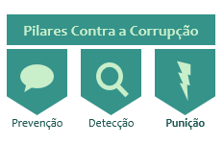
Combate à Corrupção
Percepção:
As sanções são aplicadas, são tempestivas, são proporcionais e alcançam a todos os envolvidos
perspectiva preventiva:
fortalecimento da integridade (pública e privada)

Slide 8
Conceito de Integridade
Decreto nº 8.420/2015, art. 41:
“Programa de integridade consiste, no âmbito de uma pessoa jurídica, no conjunto de mecanismos e procedimentos internos de integridade, auditoria e incentivo à denúncia de irregularidades e na aplicação efetiva de códigos de ética e de conduta, políticas e diretrizes com objetivo de detectar e sanar desvios, fraudes, irregularidades e atos ilícitos praticados contra a administração pública, nacional ou estrangeira.”
Medidas Anticorrupção

Slide 9
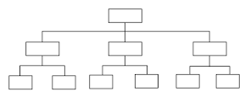
Corregedoria: parte do Sistema de Integridade
Guia de Implantação de Programa de Integridade nas Empresas Estatais:
“A gestão da integridade envolve a coordenação de atores e a utilização de instrumentos que perpassam diversas áreas de uma entidade, tais como Comissão de Ética, Auditoria Interna, Gestão de Riscos, Recursos Humanos, Corregedoria, Jurídico, Área Contábil, Controles Internos, Gestão de Documentos, etc.”

Slide 10
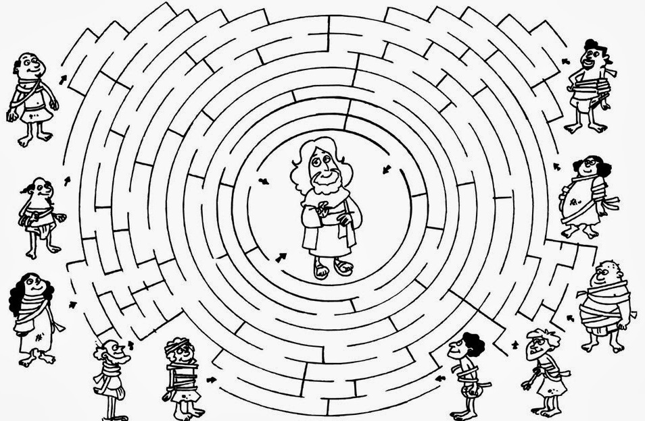
Onde começar?
Indício
Indício
Corregedoria
Indício
Indício
Indício
Indício
Indício
Indício
Efetividade da responsabilização

Slide 11
Metodologia
Normativos
Fluxos de Trabalho
Comunicação e Treinamento
Monitoramento
Transparência

Slide 12
Visão Geral
DETECTAR
PUNIR
PREVENIR
DETECTAR
PUNIR
PREVENIR
Área 1
Área 1
Área 2
Corregedoria
Área 2
Área 3
Juízo de Admissibilidade
Área 3

Slide 13
Detecção
Controle Interno
Denúncias
Controle Externo
Juízo de Admissibilidade Correcional
Garantir que todos os indícios cheguem tempestivamente à Corregedoria

Slide 14
Denúncia – Visão Geral
Corregedoria + Ouvidoria + Comissão de Ética: atuação integrada
Triagem/Tratamento:
Indício de Infração?
Apuração Disciplinar
Ouvidoria
Corregedoria
Comissão de Ética: apuração ética

Slide 15
NORMATIVOS
Fluxo de tratamento da denúncia previsto em normativo interno : TODOS OS INDÍCIOS DE INFRAÇÃO DEVEM SER PRONTAMENTE ENCAMINHADOS À CORREGEDORIA
Competências definidas no regimento interno e nas normas de cada área: JUÍZO DE ADMISSIBILIDADE CORRECIONAL É ANTERIOR AO JUÍZO PELA COMISSÃO DE ÉTICA
previsão de responsabilidades e prazos para o encaminhamento da denúncia
RISCO DE PRESCRIÇÃO

Slide 16
Boas Práticas
PROTEÇÃO DO DENUNCIANTE
Adoção de regras de confidencialidade e proibição de retaliação.
Instrução Normativa Conjunta Nº 01 CRG/OGU, de 2014:
eficácia no âmbito do Poder Executivo Federal.
A IN dá suporte às Corregedorias para iniciar apurações com base em denúncias anônimas e, também, para garantir o sigilo em relação à identidade
do denunciante (a pedido ou de ofício) pelo prazo de cem anos.

Slide 17
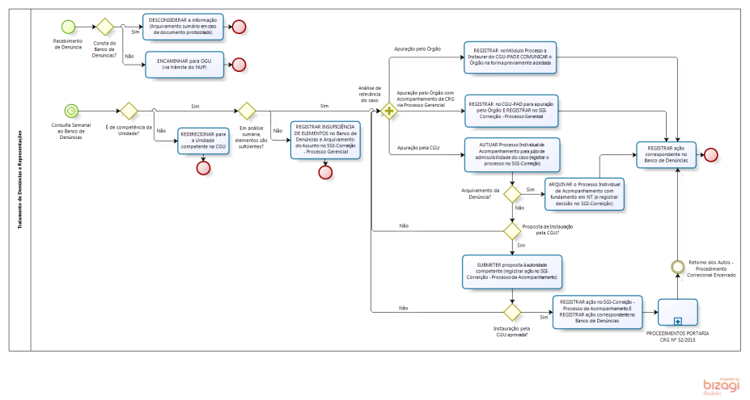
FLUXOS DE TRABALHO
Os procedimentos das áreas de Corregedoria, Ouvidoria e Comissão de Ética devem estar alinhados
As equipes precisam estar devidamente treinadas e conhecer as rotinas: o que fazer, como e a quem encaminhar
Corregedoria e Ouvidoria: definição conjunta dos parâmetros e requisitos de triagem = garantir a qualidade da denúncia para fins de apuração de responsabilidade
Não basta a publicação de normativos. As rotinas devem estar implantadas!

Slide 18
COMUNICAÇÃO E TREINAMENTO
Diferentes canais de denúncia para diferentes públicos
(devem ser acessíveis a terceiros e ao público externo).
AÇÃO INSTITUCIONAL
Plano de comunicação (em parceria com a ASCOM) + Inserção nas ações de capacitação corporativa (em parceria com RH)
X
INICIATIVAS CONJUNTAS
Exemplo (MS): palestra no Dia do Servidor – Corregedoria + Ouvidoria + Comissão de Ética

Slide 19
MONITORAMENTO
Indicadores: todos os indícios estão, de fato, chegando tempestivamente à Corregedoria?
Relatório de Denúncias: verificar se 100% dos indícios de infração foram enviados para a Corregedoria
Tempo Médio entre o recebimento da denúncia e o envio para a Corregedoria
Pesquisa de Percepção: como os servidores/empregados avaliam o tratamento dado às denúncias? Os canais são bons? São confiáveis? Há resultado?
Alerta! Ocorrência de juízo de admissibilidade com prazo prescricional vencido
EVITAR ARQUIVAMENTO SUMÁRIO OU PRESCRIÇÃO PRÉVIA À APURAÇÃO

Slide 20
TRANSPARÊNCIA
Meios para que o denunciante acompanhe o andamento da denúncia.
Divulgação interna de indicadores e dados sobre as denúncias: quantitativos, encaminhamentos, cumprimento de prazos.
Casos emblemáticos: divulgação interna de fraudes e esquemas desbaratados a partir de denúncias
Denúncias não apuradas adequadamente transmitem a impressão de que não são levadas a sério e que a cultura ética proposta pela alta direção é meramente formal.

Slide 21
Detecção
Controle Interno
Denúncias
Controle Externo
Juízo de Admissibilidade Correcional
Garantir que todos os indícios cheguem tempestivamente à Corregedoria
Normativos
Fluxos de Trabalho
Comunicação e Treinamento
Monitoramento
Transparência

Slide 22
Órgãos de Controle (interno e externo)
Identificação dos Atores
Experiência de Sucesso: Articulação com o AECI
Aproximação institucional
Experiência de Sucesso: Melhor contato é o pessoal
Mapear informações de interesse
Quais dados a Corregedoria precisa e quais dados a Corregedoria pode fornecer
RISCO 1 - CASO É DETECTADO MAS NÃO CHEGA AO CONHECIMENTO
RISCO 2 – BAIXA QUALIDADE DA INFORMAÇÃO: PREJUÍZO À APURAÇÃO

Slide 23
INFOS. RECEBIDAS
INFOS. FORNECIDAS
Investigações e operações em curso
Áreas e Contratos de Maior Risco
Agentes Públicos e Pessoas Jurídicas sob avaliação
Compartilhamento de provas
Vulnerabilidades identificadas durante os procedimentos disciplinares
Mapa das Infrações: por localidade, por objeto, por setor, por função, etc
Indício de crime, improbidade, ressarcimento,etc

Slide 24
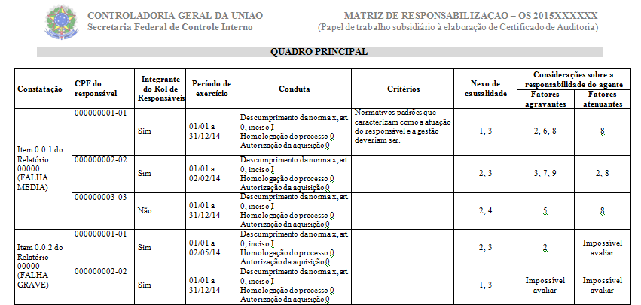
Fluxos de Informação
O quê?
Nível de detalhamento, requisitos mínimos, formato
Quando?
Em que momento a informação é encaminhada
Como?
Procedimento, responsáveis
Experiência de Sucesso: Matriz de Responsabilização – Auditoria de Contas CGU

Slide 25
Institucionalização
Confiança recíproca X Personalização
RISCO DE DESCONTINUIDADE EM PERÍODOS DE TRANSIÇÃO
Envolvimento e treinamento da equipe
Formalização dos fluxos
Modelos, formulários

Slide 26
Onde terminar?
Monitorar todo o ciclo da apuração
Efetividade da responsabilização

Slide 27
Monitoramento após a apuração
JURÍDICA – ACOMPANHAMENTO DO JULGAMENTO
Experiência de Sucesso: articulação com a Corregedoria-Geral da AGU para a redução de passivos
RH E CHEFIA IMEDIATA – APLICAÇÃO DA SANÇÃO
Gargalo: algumas Corregedorias verificaram situações em que o servidor/empregado não cumpriu a suspensão ou não teve sua aposentadoria cassada.
REPERCUSSÃO NAS DEMAIS ESFERAS
Verificar se 100% dos indícios apurados foram encaminhados para a esfera competente – efetivo ressarcimento ao erário / responsabilização civil e penal

Slide 28
Visão Geral
DETECTAR
PUNIR
PREVENIR
DETECTAR
PUNIR
PREVENIR
Área 1
Área 1
Área 2
Corregedoria
Área 2
Área 3
Juízo de Admissibilidade
Área 3

Slide 29
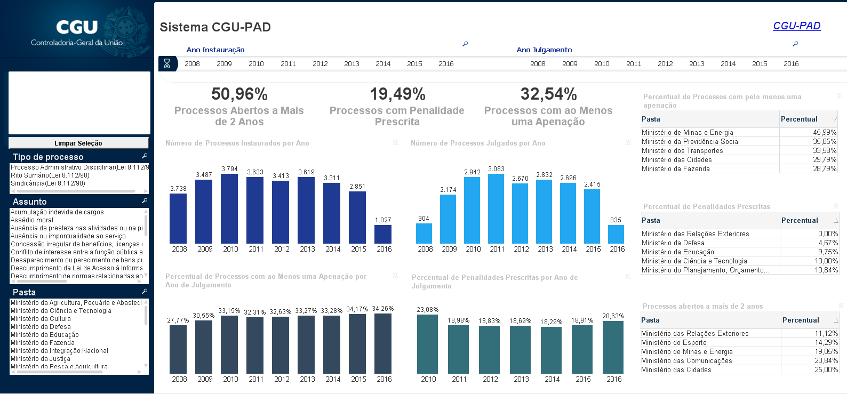
Corregedoria: fonte de informação estratégica
Relatórios e Painéis Gerenciais para a Alta Direção

Slide 30
Desempenho Correcional
Tempo Médio dos processos
% de penalidades prescritas
% de penalidades anuladas por decisão judicial
% de processos julgados com ao menos 1 penalidade aplicada
Penalidades aplicadas x posição na hierarquia
COMPARAÇÃO
COM A MÉDIA DO
SISCOR
COMPARAÇÃO COM
PESQUISA DE
PERCEPÇÃO
COMPROMETIMENTO DA ALTA DIREÇÃO

Slide 31
Eficiência dos procedimentos correcionais
Tempo médio dos Processos
Atenção: curva de crescimento no tempo médio dos PAD’s
Risco de aumento nos percentuais de prescrição de penalidades
Tempo médio dos PAD’s (Entre a data de instrução e julgamento)
Fonte: CGU-PAD extraído em Agosto /2016

Slide 32
Eficácia dos procedimentos correcionais
Percentual de prescrições
Percentual de penalidades prescritas
Fonte: CEAF, extraído em Agosto/2016

Slide 33
Eficácia dos procedimentos correcionais
Percentual de reintegrações
Percentual de reintegrações no Poder Executivo federal
Fonte: CEAF, extraído em Agosto/2016

Slide 34
% de processos julgados com ao menos 1 penalidade aplicada
Processos disciplinares no PEF em que ocorreu ao menos uma sanção
Fonte CEAF e CGU-PAD, extraído em Maio/2016

Slide 35
Penalidades aplicadas x posição na hierarquia
Cargo | Número de Servidores Ativos | Número de expulsos | Percentual Total (SISCOR + CGU) | Percentual CGU
Sem DAS | 601.724 | 5.439 | 0,90% | 0,02%
DAS-1 | 6.706 | 106 | 1,58% | 0,06%
DAS-2 | 5.887 | 93 | 1,58% | 0,03%
DAS-3 | 3.996 | 92 | 2,30% | 0,28%
DAS-4 | 3.017 | 168 | 5,57% | 1,09%
DAS-5 | 811 | 56 | 6,91% | 1,97%
DAS-6 | 143 | 16 | 11,19% | 5,59%
CGU
50% das expulsões de DAS-6
28,5% das expulsões de DAS-5
19,5% das expulsões de DAS-4
Expulsões de autoridades – ocupantes de DAS Fonte CEAF, extraído em Agosto/2016

Slide 36
Cuidado
Qualidade do dado: conhecer a origem e possível viés na interpretação
Número absoluto x análise percentual
Análise qualitativa x quantitativa
Observar tendências x fotografia

Slide 37
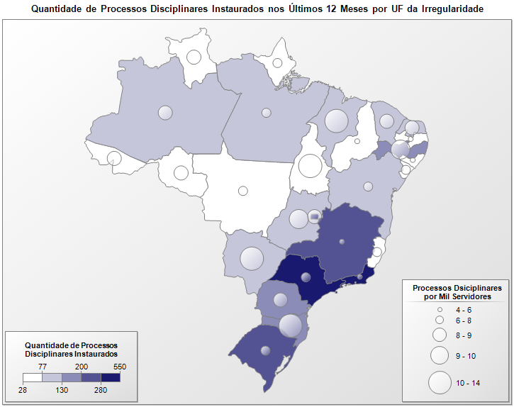
Corregedoria na gestão de riscos
Detecção de vulnerabilidades durante o processo disciplinar
Mapa das Infrações: por localidade, por objeto, por setor, por função, etc.
Instrução Normativa Conjunta Nº 01 MP/CGU, de 2016:
eficácia no âmbito do Poder Executivo Federal.
Determina a adoção de medidas de gestão de riscos, controles internos e governança. Prevê o estabelecimento da estratégia e da estrutura de gerenciamento de riscos. Atribui responsabilidades ao dirigente máximo e aos comitês de governança, riscos e controles em todos os órgãos federais.

Slide 38
Atuação a partir de riscos: ENRIQUECIMENTO ILÍCITO
DETECÇÃO ATIVA: evolução patrimonial incompatível
Definição clara de critérios (maior risco):
área de atuação, cargo, etc.
Instauração de Procedimento –
Obtenção de dados junto à RFB (dossiê fiscal)

Slide 39
Estratégia é o primeiro passo
RESPOSTAS:
1. O que fazer com os indícios: abrir todas as SINPAS, focar em casos emblemáticos, atuação conjunta com MP ?
2. Preparação da equipe : qualificação técnica, disponibilidade
3. Proteção da informação: gestão documental
4. Critérios Claros: motivação objetiva do pedido de informações
Curso de SINPA (20h): turmas abertas gratuitas ou in company.
Sob demanda para crg@cgu.gov.br

Slide 40
Visão de Futuro: Varredura de Dados
DECLARAÇÃO DE INTEGRIDADE
Base eletrônica de bens e valores (declaração anual de todos os servidores e empregados do Governo Federal)
ENCCLA (2014): Coordenação CGU e CGM-SP

Slide 41
Caso de Sucesso
Análise Patrimonial a partir de declarações eletrônicas e a Máfia do ISS Habite-se
Controladoria Geral do Município São Paulo

Slide 42
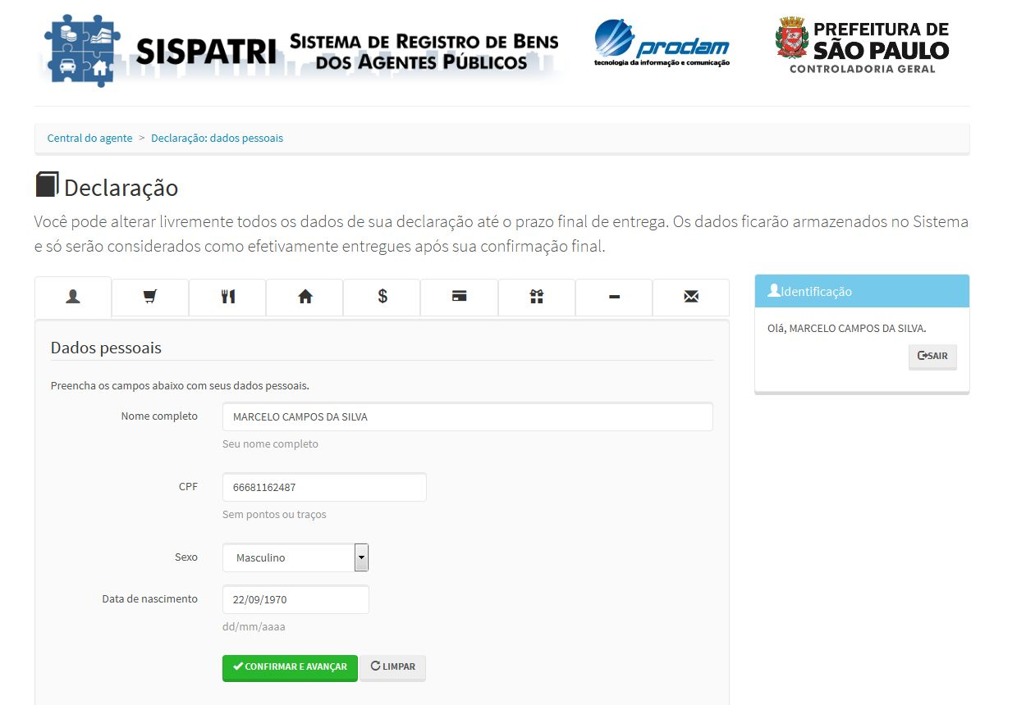
SISPATRI – MÓDULO DECLARAÇÕES

Slide 43
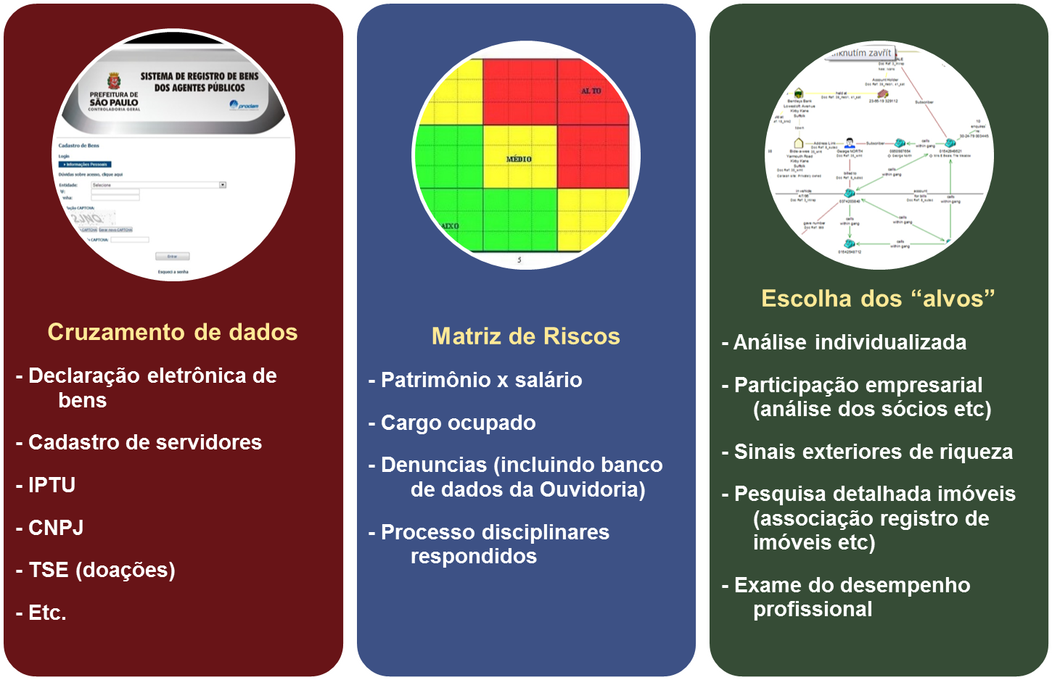
Análise Patrimonial – Roteiro de Análise
Curso de Aperfeiçoamento da Atividade Correcional nas Corregedoras Seccionais
CGU

Slide 44
OPERAÇÃO NECATOR
Investigação: alvo inicial – 4 auditores fiscais do município de São Paulo
Análise Patrimonial
Início da investigação conjunta com o MPE
Quebra sigilo (bancário, fiscal, telefônico)
Exame do desempenho (arrecadação dos investigados em relação aos demais fiscais)
Autorização judicial para monitoramento ambiental do “ninho”
Prisão / busca e apreensão / sequestro dos bens
Depoimento de testemunhas
Curso de Aperfeiçoamento da Atividade Correcional nas Corregedoras Seccionais
CGU

Slide 45
DESDOBRAMENTOS
Prejuízo potencial estimado: 500 milhões de reais
(mais de 400 empresas envolvidas)
CGM-SP/Ass.Inteligência (2013/2014): Análise Patrimonial Preliminar (174)
CGM-SP/Corregedoria (2013/2014): Sindicâncias Patrimoniais (49), PADs (17), Demissões (14)
PMSP/SEF (2013/2014): Autos de Infração (140 milhões já pagos, incluindo multas e correção monetária).
MP-SP (2014): Bloqueio de Bens (130 milhões)
PMSP/CGM (2013-2015): Cessão gratuita do Sistema SISPATRI (8 Termos firmados, CGE-MG e TCE-RO em funcionamento).
Curso de Aperfeiçoamento da Atividade Correcional nas Corregedoras Seccionais
CGU

Slide 46
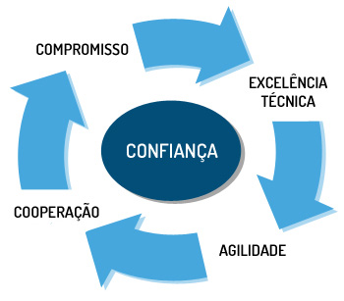
Transparência Ativa na atividade Correcional
Informação = Propaganda
Página na intranet institucional: o papel da Corregedoria
Atividades
Dados Consolidados
Parcerias e Resultados
Deveres e Proibições
Como denunciar infrações
O que é o processo disciplinar
quebrar mitos
POSICIONAMENTO DO ÓRGÃO NO COMBATE À CORRUPÇÃO

Slide 47
Corregedoria como parceira na Prevenção
Parceria com Comissão de Ética e
Área de Gestão de Pessoas / Capacitação
Treinamentos de caráter preventivo
Apoio na produção e atualização de conteúdos e casos práticos
Identificação de casos recorrentes
Identificação de setores, programas e locais críticos para ações específicas
Monitoramento de resultados

Slide 48
Corregedoria como um dos pilares da integridade
Como a Corregedoria impacta a organização? RESULTADOS IMAGEM PROCEDIMENTOS
Guia de Implantação de Programa de Integridade nas Empresas Estatais:
A gestão da integridade é um componente da boa governança, condição prévia que dá às outras atividades da entidade legitimidade, confiabilidade e eficiência.

Slide 49
A Corregedoria Seccional
ESPECIALIZAÇÃO DA FUNÇÃO CORRECIONAL
CORREGEDOR(A) SECCIONAL
mandato fixo para o cargo
requisitos mínimos para o provimento
indicação para o cargo submetida à aprovação
da Corregedoria-Geral da União (Órgão Central do SISCOR)
VINCULAÇÃO DIRETA AO DIRIGENTE MÁXIMO DO ÓRGÃO
não deve estar subordinada a outra área
COMPROMETIMENTO DA ALTA DIREÇÃO

Slide 50
A Corregedoria Seccional
COMPETÊNCIAS ASSEGURADAS NO REGIMENTO E
DEMAIS NORMATIVOS INTERNOS
gerenciar as atividades correcionais
analisar denúncias e representações
promover o juízo de admissibilidade correcional
instaurar, prorrogar, reconduzir e arquivar procedimentos correcionais
instaurar processos de apuração de responsabilidade de pessoa jurídica
realizar inspeções correcionais
gerenciar e acompanhar as Comissões Processantes
gerenciar as informações correcionais e manter registro atualizado dos processos no Sistema CGU-PAD (e demais sistemas institucionais)
proceder à análise dos relatórios emitidos pelas Comissões Processantes
proceder ao julgamento de procedimentos investigativos e PAD’s (pena de advertência e suspensão de até 30 dias)
proceder à interlocução com as autoridades do SISCOR e coordenação de investigações com outros órgãos e instâncias de controle

Slide 51
A Corregedoria Seccional
PRERROGATIVAS ASSEGURADAS NO REGIMENTO E
DEMAIS NORMATIVOS INTERNOS
Obrigatoriedade de os departamentos do órgão apresentarem as informações solicitadas, de forma tempestiva e completa
Possibilidade de obter apoio necessário dos colaboradores das unidades e assistência de especialistas e profissionais, de dentro e de fora do órgão, quando considerado necessário
Amplo acesso da comissão processante a todos os meios cabíveis para a elucidação dos fatos e a obtenção de provas.

Slide 52
Informações Adicionais
COLEÇÃO PROGRAMA DE INTEGRIDADE
http://www.cgu.gov.br/Publicacoes/etica-e-integridade/colecao-programa-de-integridade
PROGRAMA DE FOMENTO À INTEGRIDADE PÚBLICA (PROFIP)
http://www.cgu.gov.br/assuntos/etica-e-integridade/profip

Slide 53
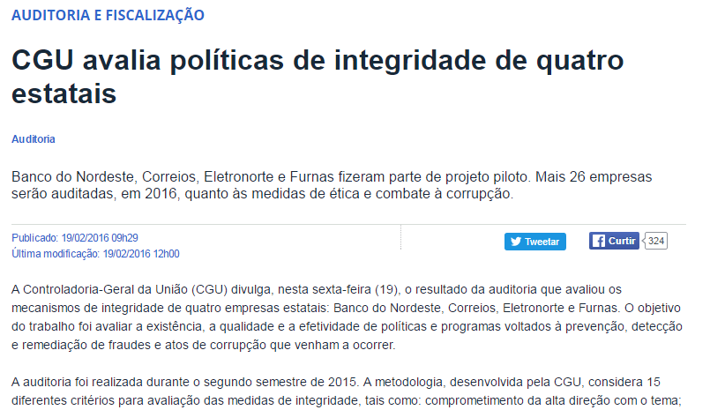
Informações Adicionais
AUDITORIA DE INTEGRIDADE
http://www.cgu.gov.br/noticias/2016/02/cgu-avalia-politicas-de-integridade-de-quatro-estatais

Slide 54
Informações Adicionais
AUDITORIA DE INTEGRIDADE - ACHADOS
Falha no fluxo da denúncia (juízo de admissibilidade pela chefia da área)
Ausência de feedback da Corregedoria: não há retorno para a Alta Direção nem para os empregados (transparência interna)
Não dispõe de dados sobre os PAD’s (não implementou o CGU-PAD)
Entidade não dispõe de unidade especializada na área correcional. Deficiência de pessoal. Falha grave na apuração de indícios de fraude identificados nas ações de auditoria. Impacto na avaliação do comprometimento da Alta Administração da Empresa.

